Slide 1

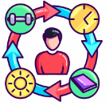




ỨNG DỤNG QUẢN LÝ LỊCH TRÌNH CÁ NHÂN
Trường Kỹ Thuật và Công Nghệ
KHOA CÔNG NGHỆ THÔNG TIN
BÁO CÁO MÔN HỌC
CÔNG NGHỆ PHẦN MỀM
Giảng viên hướng dẫn:
TS. Nguyễn Bảo Ân
Sinh viên thực hiện:
Lê Xuân Trường_110122196_DA22TTC
Thạch Thị Huệ Trinh_110122193_DA22TTC

Slide 2



GIỚI THIỆU
Lí do chọn đề tài
Quản lý lịch trình là nhu cầu phổ biến trong học tập, làm việc và đời sống cá nhân. Tuy nhiên, nhiều ứng dụng hiện nay còn phức tạp hoặc không phù hợp với người dùng đơn lẻ. Đề tài hướng đến xây dựng một ứng dụng lịch trình cá nhân đơn giản, trực quan, dễ sử dụng và triển khai.

Slide 3


GIỚI THIỆU
Mục tiêu của ứng dụng
Ứng dụng cung cấp:
Giao diện hiển thị lịch theo tháng
Tạo, sửa, xoá sự kiện theo từng ngày
Xem chi tiết nội dung sự kiện
Tự động cập nhật giao diện khi có thay đổi
Đồng bộ dữ liệu qua API đảm bảo an toàn và lưu trữ lâu dài

Slide 4

GIỚI THIỆU
Tính cần thiết của công nghệ Cloud/ Microservices
Trong bối cảnh phần mềm hiện đại yêu cầu tính linh hoạt, ổn định và khả năng mở rộng, việc ứng dụng công nghệ Cloud và Microservices trở nên cần thiết. Cloud giúp lưu trữ tập trung, truy cập mọi lúc mọi nơi và dễ dàng mở rộng quy mô, trong khi Microservices hỗ trợ tách hệ thống thành các dịch vụ nhỏ độc lập, dễ bảo trì và nâng cấp. Dù đồ án hiện tại sử dụng kiến trúc Monolithic để đơn giản hóa triển khai, nhưng Cloud và Microservices là xu hướng phù hợp để đảm bảo hiệu quả vận hành lâu dài.

Slide 5


GIỚI THIỆU
Khía cạnh về bảo mật và an toàn ứng dụng
Đề tài tích hợp các biện pháp bảo mật nhằm bảo vệ dữ liệu người dùng và đảm bảo chất lượng hệ thống:
Băm mật khẩu: Sử dụng bcrypt để bảo vệ mật khẩu khi lưu trữ
Xác thực JWT: Quản lý phiên đăng nhập bằng token an toàn
Phân quyền dữ liệu: Mỗi người dùng chỉ truy cập lịch trình cá nhân
Kiểm thử đầy đủ: Đảm bảo chức năng hoạt động đúng, hạn chế lỗi
Các biện pháp này giúp hệ thống an toàn, ổn định và đáng tin cậy hơn.

Slide 6

PHÂN TÍCH YÊU CẦU
Các chức năng chính của hệ thống
Ứng dụng đáp ứng các chức năng chính sau:
Đăng ký/ Đăng nhập: Tạo tài khoản, xác thực người dùng, đăng xuất an toàn
Khôi phục & đổi mật khẩu: Hỗ trợ quên mật khẩu, đổi mật khẩu bảo mật
Quản lý lịch trình:
Thêm, sửa, xoá sự kiện
Hiển thị lịch theo tháng, popup chi tiết từng ngày
Hỗ trợ nhiều sự kiện trong một ngày

Slide 7
PHÂN TÍCH YÊU CẦU
Các chức năng chính của hệ thống
Ứng dụng đáp ứng các chức năng chính sau:
Cài đặt tài khoản: Xem thông tin tài khoản, đổi mật khẩu
Giao diện thân thiện: Lịch trực quan, thao tác nhanh
Đồng bộ dữ liệu: Kết nối backend qua API RESTful, đảm bảo an toàn và nhất quán dữ liệu

Slide 8

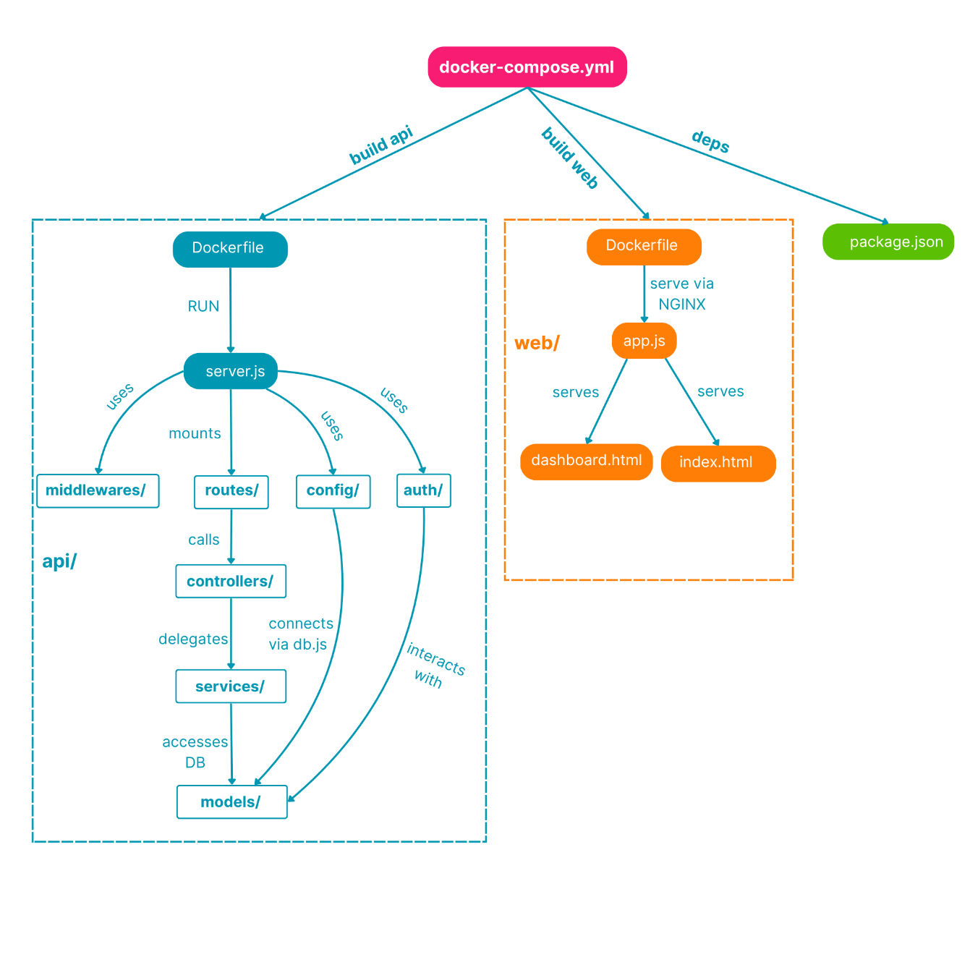
THIẾT KẾ HỆ THỐNG
Sơ đồ kiến trúc hệ thống
Hệ thống gồm hai thành phần chính: Web Frontend và API Backend, được triển khai và quản lý bằng Docker Compose.

Slide 9
THIẾT KẾ HỆ THỐNG
Sơ đồ kiến trúc hệ thống
Triển khai & khởi tạo hệ thống
Sử dụng docker-compose.yml để xây dựng hai container: Web và API
Mỗi container được tạo từ Dockerfile tương ứng
Tự động xử lý cài đặt các thư viện cần thiết

Slide 10

THIẾT KẾ HỆ THỐNG
Sơ đồ kiến trúc hệ thống
API Backend (Thư mục api/)
Khởi động từ server.js
Middlewares/: xử lý chung (xác thực, log)
Routes/: định tuyến các API
Controllers/: xử lý yêu cầu từ client, chuyển tiếp đến service

Slide 11
THIẾT KẾ HỆ THỐNG
Sơ đồ kiến trúc hệ thống
API Backend (Thư mục api/)
Services/: chứa logic nghiệp vụ chính
Models/: truy vấn và tương tác với CSDL
Auth/: xác thực người dùng (đăng nhập, mã hóa mật khẩu...)
Config/: thông tin kết nối DB (qua db.js), cấu hình tài liệu Swagger (qua Swagger.js)

Slide 12
THIẾT KẾ HỆ THỐNG
Sơ đồ kiến trúc hệ thống
Web Frontend (Thư mục web/)
Chạy bởi Web Server (ví dụ: NGINX)
Phục vụ các file tĩnh (index.html, dashboard.html,...)
app.js chịu trách nhiệm xử lý tương tác người dùng
Gửi yêu cầu API đến backend để tạo, sửa, xoá, hiển thị sự kiện

Slide 13
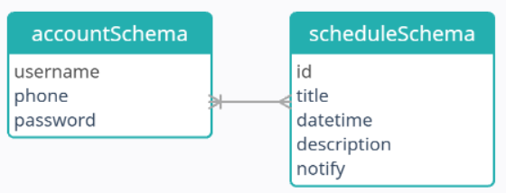
THIẾT KẾ HỆ THỐNG
Mô hình ERD

Slide 14
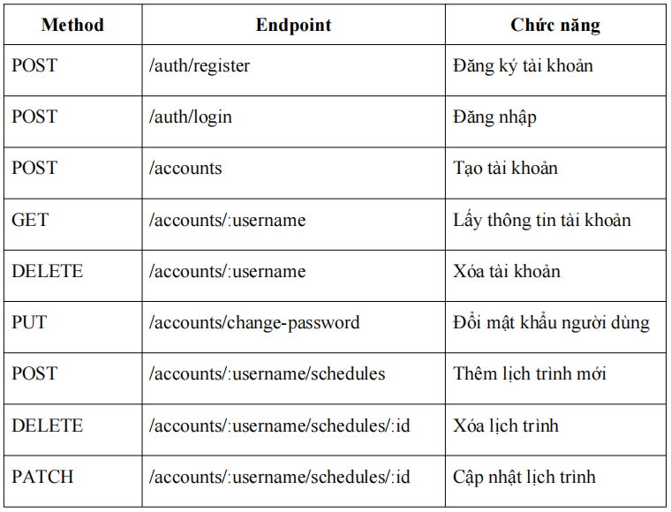
THIẾT KẾ HỆ THỐNG
Các endpoint chính

Slide 15
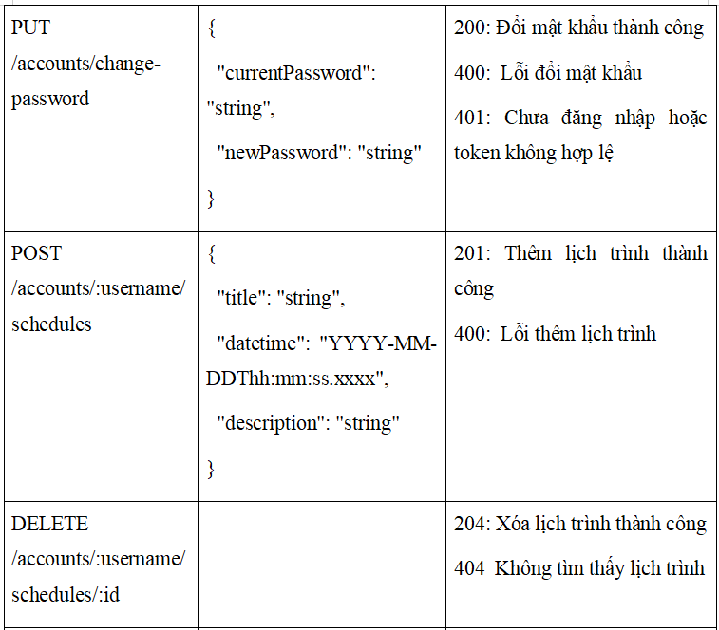
THIẾT KẾ HỆ THỐNG
Một vài cấu trúc request/response

Slide 16
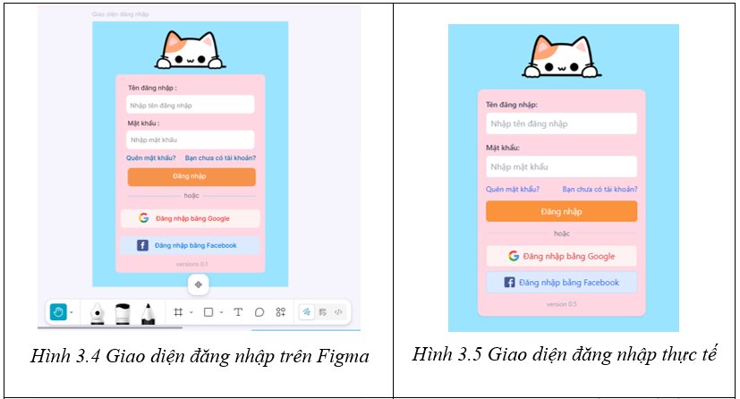
THIẾT KẾ HỆ THỐNG
Thiết kế giao diện

Slide 17
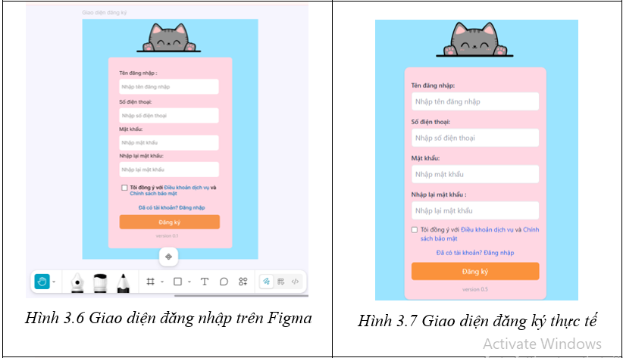
THIẾT KẾ HỆ THỐNG
Thiết kế giao diện

Slide 18
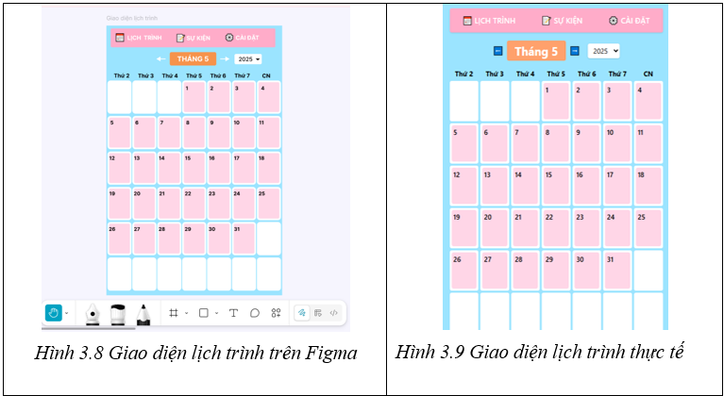
THIẾT KẾ HỆ THỐNG
Thiết kế giao diện

Slide 19
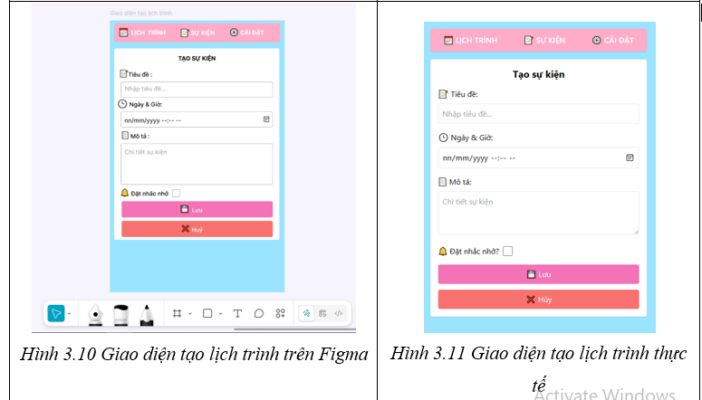
THIẾT KẾ HỆ THỐNG
Thiết kế giao diện

Slide 20
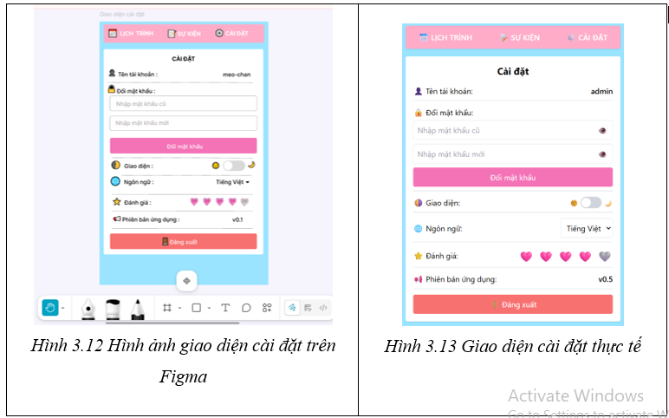
THIẾT KẾ HỆ THỐNG
Thiết kế giao diện

Slide 21

TRIỂN KHAI VÀ CÔNG NGHỆ SỬ DỤNG
Công nghệ sử dụng
Backend
Node.js: Môi trường chạy JavaScript phía server
Express: Framework xây dựng API RESTful nhanh, linh hoạt
dotenv: Quản lý biến môi trường
CORS & body-parser: Xử lý yêu cầu HTTP và dữ liệu từ frontend
JWT (jsonwebtoken): Xác thực và bảo mật bằng token
Swagger: Tạo tài liệu và giao diện thử API

Slide 22
TRIỂN KHAI VÀ CÔNG NGHỆ SỬ DỤNG
Công nghệ sử dụng
Frontend
HTML/CSS/JS: Giao diện thân thiện, dễ tùy chỉnh
Cơ sở dữ liệu
MongoDB: CSDL NoSQL lưu trữ linh hoạt
Mongoose: Quản lý mô hình dữ liệu và kết nối MongoDB
Kiểm thử
Jest: Framework kiểm thử JavaScript và Node.js
Supertest: Kiểm thử các API HTTP (RESTful API)
Postman: Gửi yêu cầu HTTP đến máy chủ để kiểm thử API

Slide 23
KẾT LUẬN
Khó khăn
Thiếu kinh nghiệm tổ chức kiến trúc Web
Gặp lỗi khi kết nối API giữa Frontend và Backend
Thiết kế UI/UX chậm do chưa quen Figma
Khó xử lý lỗi hiển thị lịch và đồng bộ dữ liệu

Slide 24
KẾT LUẬN
Bài học rút ra
Hiểu quy trình phát triển ứng dụng web hoàn chỉnh
Thành thạo thiết kế RESTful API và công cụ hỗ trợ
(Postman, Swagger, Docker...)
Cải thiện kỹ năng thiết kế UI/UX với Figma
Rèn luyện kỹ năng quản lý dự án phần mềm, lập kế hoạch, phân chia công việc, và theo dõi tiến độ thông qua công cụ Jira

Slide 25
KẾT LUẬN
Hướng phát triển
Nâng cấp giao diện lịch (thêm chế độ tuần, timeline)
Bổ sung tính năng nhắc nhở sự kiện
Tăng cường bảo mật và quản lý phiên đăng nhập

Slide 26


Slide 27




